Slide 1

Opération Brume
Reconstituer une intrusion à partir de sept journaux, avec Python
Priscilla MANEDJI NGOUANA
Module PYS-701 – Python pour la sécurité · Intervenant : Dafnis KRASNIQI
École PMN · 23 octobre 2026 · projet individuel
Notes:
Bonjour. Je vous présente l'Opération Brume : l'enquête sur l'attaque subie par Nordis Logistique, une entreprise fictive. J'ai travaillé seule, avec l'accord de l'intervenant. En 15 minutes : la méthode, ce que j'ai trouvé, et ce que je recommande. (30 s)

Slide 2



Une question, sept journaux, trois semaines de traces
7
1. Décrire la normale
Volumes par heure et par jour, pays VPN, scores des courriels : ce sont mes seuils.
sources : VPN, AD, proxy, pare-feu, courriel, EDR, inventaire
97 991
2. Suivre le fil
Partir d'un indice fort et passer d'une source à l'autre : courriel → clic → VPN → AD → pare-feu.
lignes de journaux, du 31/08 au 20/09
5
3. Tout mettre sur une frise
Ne garder que les faits recoupés par deux sources, chacun avec sa preuve : fichier + n° de ligne.
scripts Python rejouables et 6 tests
Notes:
La mission : comprendre ce qui s'est passé, à partir de 7 journaux, soit près de 98 000 lignes sur trois semaines. Ma démarche tient en trois temps. D'abord décrire la normale, parce qu'on ne voit une anomalie que si on sait à quoi ressemble une journée ordinaire. Ensuite suivre le fil d'une source à l'autre. Enfin tout ramener sur une frise, en ne gardant que ce qui est confirmé par au moins deux sources. Chaque ligne chargée garde son fichier et son numéro de ligne : chaque conclusion est prouvée. J'ai utilisé un assistant d'IA pour structurer le code, comme l'énoncé l'autorise ; j'ai exécuté et vérifié chaque résultat. (2 min)

Slide 3
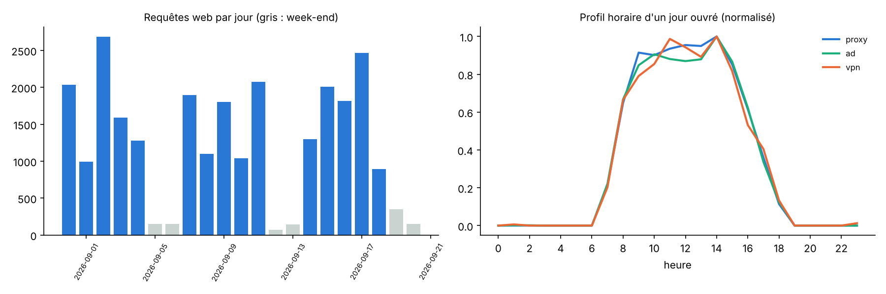
La normale : une entreprise qui dort la nuit
99,7 %
des connexions VPN viennent de France
0,5 %
Activité web : en semaine de 7 h à 19 h, quasi nulle la nuit et le week-end
du trafic web a lieu entre 20 h et 7 h
Ce que ça m'apprend : toute l'activité de l'attaquant tombe entre 23 h et 5 h. C'est là qu'il faut regarder… et là que personne ne regarde.
98 %
des alertes EDR sont de fausses alarmes
Notes:
Premier script : la normale. En semaine, l'activité va de 7 h à 19 h ; la nuit, il ne se passe presque rien. 99,7 % des connexions VPN viennent de France. Et 98 % des alertes de l'EDR sont closes comme fausses alarmes : c'est la fatigue d'alerte. Ces repères deviennent mes seuils. Ce qui m'a le plus surprise, c'est justement que l'attaquant n'agit que la nuit, quand personne ne regarde. (1 min 45)

Slide 4




L'entrée : un faux courriel de facture, le 11 septembre
10:48
11:14
11:20
23:17
Courriel piégé
Mot de passe saisi
Alerte EDR ignorée
Connexion VPN
Expéditeur sosie fourniseur-x.example, pièce jointe .pdf.htm, score 58 sous le seuil de 70
l.perrin (comptabilité) ouvre le lien et envoie le formulaire du faux site
« Page d'hameçonnage visitée » : restée ouverte
Depuis 203.0.113.87 : 2 refus du second facteur, puis succès
Recoupement : même compte dans trois sources indépendantes (mail_gateway l. 1153 → proxy_web l. 15408 → vpn_auth l. 1349). Inconnu : comment le second facteur a été contourné.
Notes:
Le point d'entrée. Mon script cherche les courriels livrés qui imitent un domaine connu, ont une double extension ou un score juste sous le seuil. Un seul coche toutes les cases : une fausse facture reçue par l.perrin, de la comptabilité, à 10 h 48. 26 minutes plus tard, elle ouvre le lien et envoie le formulaire : son mot de passe est volé. L'EDR le signale à 11 h 20, mais l'alerte reste ouverte. Le soir même, l'adresse 203.0.113.87 se connecte au VPN avec son compte. Trois sources, un même compte : c'est solide. Limite honnête : je ne sais pas comment le second facteur a été contourné. (2 min)

Slide 5



En trois nuits, l'attaquant devient administrateur
12/09 · 01:05
14/09 · 02:01
14/09 · 02:30
Balayage du réseau
Force brute
Compte caché
10.10.200.41, absente de l'inventaire, teste 8 serveurs × 5 ports en 25 s.
8 échecs en 2 min sur n.vincent (informatique), puis connexion réussie.
svc_monitoring créé et ajouté aux Admins du domaine.
firewall.csv l. 32227–32266
ad_events.jsonl l. 5651–5660
ad_events.jsonl l. 5661–5662
Fausses pistes écartées : 4 créations de comptes RH en journée, 364 échecs isolés (fautes de frappe), 133 spams bloqués. Seules 2 rafales d'échecs existent, toutes deux depuis l'IP de l'attaquant.
Notes:
Ensuite, la progression. Le 12 septembre à 1 h du matin, une adresse interne inconnue de l'inventaire teste 8 serveurs sur 5 ports en 25 secondes : c'est un balayage. Elle n'agit que pendant les sessions VPN de l'attaquant : c'est son adresse VPN. Le 14, il devine en 2 minutes le mot de passe d'un administrateur, n.vincent, et crée dans la foulée un compte caché, svc_monitoring, qu'il ajoute aux Admins du domaine : c'est sa persistance. J'ai aussi écarté des fausses pistes : les échecs de connexion quotidiens sont des fautes de frappe, et les nouveaux comptes du service RH sont de vraies embauches. (2 min)

Slide 6
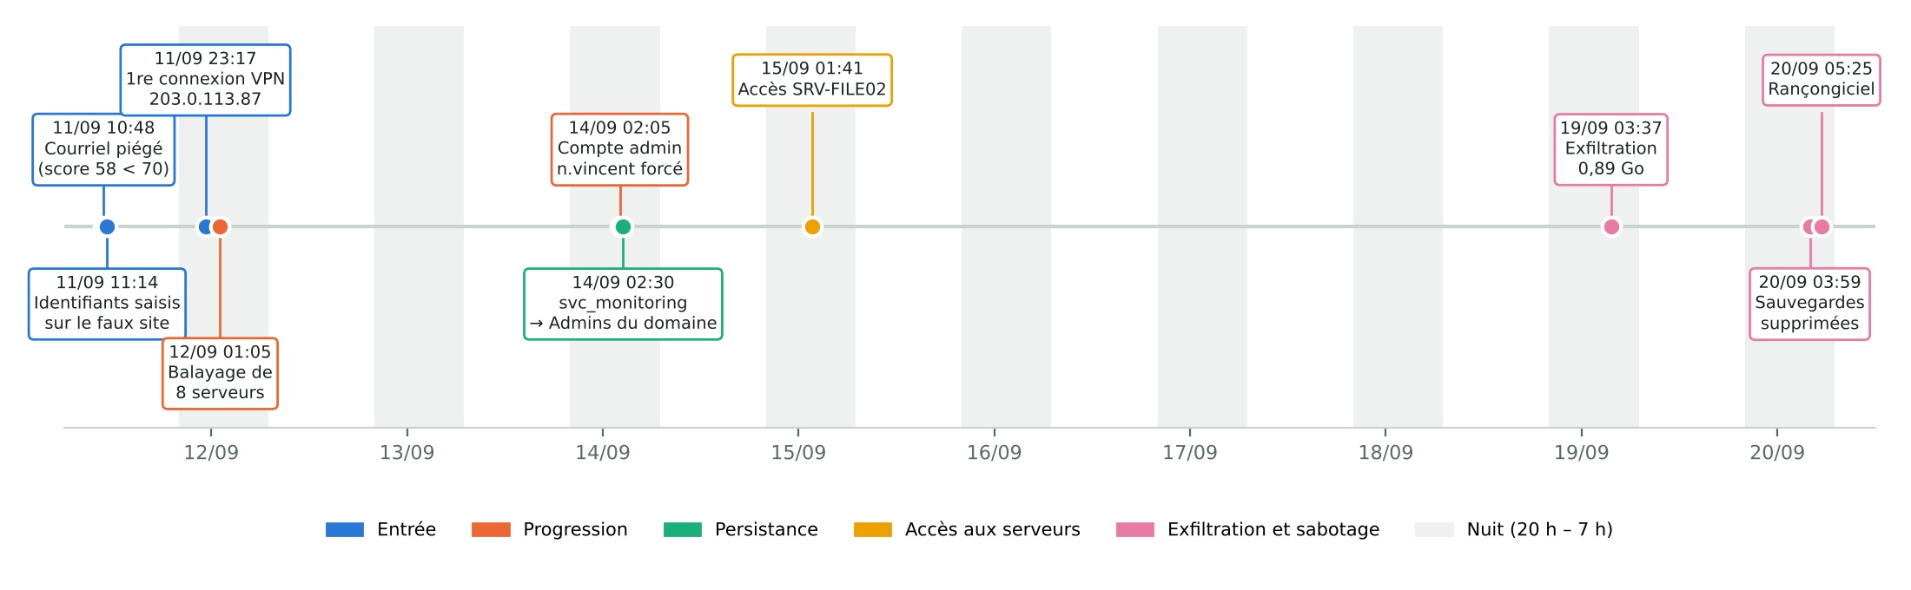
L'impact : 0,89 Go volés et un serveur chiffré
0,89 Go
8 j 18 h
5
4
exfiltrés le 19/09 entre 03:37 et 04:04
entre le faux courriel et le chiffrement
vraies alertes EDR, toutes restées ouvertes
machines touchées, 3 comptes compromis
Notes:
Voici la frise complète. Les bandes grises sont les nuits : tout s'y passe. Le samedi 19 à 3 h 37, 140 envois partent vers un site de stockage externe : 0,89 Go, 377 fois plus que l'hôte médian. Ce même pic explique d'ailleurs l'anomalie du proxy ce samedi-là. Le dimanche 20, il supprime les sauvegardes puis lance le rançongiciel sur le serveur de fichiers du siège. Au total : 8 jours et 18 heures d'exposition, et 5 alertes EDR justes, toutes restées ouvertes. Les outils avaient vu ; personne n'a réagi, parce que 98 % de fausses alarmes et aucune surveillance la nuit. (2 min)

Slide 7
7 règles testées : l'alerte serait tombée 8 jours avant
15
alertes en 3 semaines pour les 7 règles, contre 208 pour l'EDR
Limite assumée
Les règles ont été réglées sur les mêmes données qui les évaluent : à valider sur d'autres semaines avant de les déployer.
Notes:
Pour conclure l'enquête, j'ai écrit 7 règles de détection en Python et je les ai rejouées sur les trois semaines. Toutes détectent l'attaque. Les quatre premières auraient alerté dès la première nuit, plus de 8 jours avant le sabotage. Et elles ne produisent que 15 alertes en trois semaines, contre 208 pour l'EDR : un analyste peut les traiter. Mais je reste prudente : je les ai mises au point sur ces mêmes données, donc l'absence de fausses alertes est optimiste. Il faudrait les valider sur d'autres périodes. (2 min)

Slide 8



Ce que je recommande à Nordis Logistique
Immédiat
Ce que je retiens
Les outils avaient tout vu : ce sont l'organisation et la fatigue d'alerte qui ont manqué.
Python permet d'automatiser l'analyse : chaque conclusion est rejouable et prouvée par une ligne de journal.
Merci. Avez-vous des questions ?
Désactiver svc_monitoring, changer les mots de passe volés, bloquer les IoC, restaurer depuis une sauvegarde hors ligne, notifier la CNIL sous 72 h si besoin.
Sous 1 mois
MFA résistant à l'hameçonnage, verrouillage après 5 échecs, proxy en mode blocage, astreinte de nuit sur les alertes critiques.
Sous 3 mois
Déployer les 7 règles, réduire les faux positifs de l'EDR, sauvegardes immuables testées.
Notes:
Mes recommandations, par ordre d'urgence. Immédiatement : chasser l'attaquant et restaurer, et vérifier s'il faut notifier la CNIL. Sous un mois : un MFA résistant à l'hameçonnage, un verrouillage après échecs, et surtout une astreinte la nuit, puisque c'est là que tout s'est joué. Sous trois mois : déployer mes règles. Avec plus de temps, je les traduirais en règles Sigma pour un SIEM comme Wazuh, exécutées chaque nuit. Ce que je retiens : les outils avaient tout vu, c'est la réaction qui a manqué. Et Python m'a appris à automatiser une analyse impossible à la main. Merci, je suis prête pour vos questions. (2 min)

